Slide 1


Slide 2




Zum Wechselverhältnis von Technologie und Gesellschaft
Ethik und Verantwortung:

Slide 3
Ethik: Was ist verantwortungsbewusstes Handeln?
beeinflusst
wirken zurück auf
KI = softwarebasierte Systeme, arbeiten selbstständig
Gesellschaftliche Prozesse
KI-Entwicklung
Sprachassistenten
Empfehlungsalgorithmen
Schule
Verwaltung
Werte
Normen
Rahmenbedingungen
Ziel = Chancen und Risiken kennen.

Slide 4
Warum ist das Thema wichtig?

Slide 5
WARUM IST DAS THEMA WICHTIG?
KI im Alltag
ethische Herausforderungen
Rollen & Kompetenzen im Wandel
Ziel: Handlungsfähigkeit stärken
Chancen nutzen
Risiken begegnen

Slide 6
WORUM GEHT ES IN DIESEM KURS?
01
02
03
04
05
KI als gesellschaftliche Kraft
Wahrnehmung und Rollenbilder
Personalisierung und Weltbild
Machtverhältnisse
konkrete Einsatzfelder
Chancen und Risiken
KI im Bildungssystem
Gestaltung & Zukunft
Regulierung
Verantwortung
Gestaltung und Werte
Fazit und Handlungsempfehlungen
Ausblick

Slide 7


Die verschiedenen Aspekte im Detail

Slide 8
KI als gesellschaftliche Kraft
01

Slide 9
KI als gesellschaftliche Kraft
Wahrnehmung und Wirklichkeit
Rollenbilder und Verzerrungen
Personalisierung
Entstehung individueller Filterblasen
Echokammern
Algorithmen nicht objektiv
kritisches Hinterfragen
medienethische Bildung
kritische Medienkompetenz
verzerrte Trainingsdaten
Stereotype verstärken
Prägung von Rollenbildern
Ungleichheiten verstärken
diverse, geprüfte Trainingsdaten
gesellschaftliche Debatte
Macht und Kontrolle
Alltagsbeispiele
Machtkonzentration bei Tech-Konzernen
KI als Machtinstrument für Staaten
Kultur und Urheberschaft
Zugang und Kontrolle
Gefahr: wirtschaftliche Interessen
digitale Souveränität wahren
notwendig: demokratische Kontrolle & Transparenz
Inhalte bei Streaming & News
Preisgestaltung und Werbung sind personalisiert
Sprachassistenten beeinflussen Meinungen
Fazit: Gestaltung von Algorithmen hinterfragen

Slide 10
02
KI im Bildungssystem

Slide 11
KI im Bildungssystem
Einsatzfelder und Nutzen
Lernförderung und Feedback für Lernende
Materialerstellung und Korrekturhilfe für Lehrkräfte
Automatisierung und Barrierefreiheit in der Verwaltung
didaktische Voraussetzungen:
klare Zielsetzung vor KI-Einsatz
pädagogisch und technisch fundierte Auswahl
KI immer nur als Ergänzung

Slide 12
KI im Bildungssystem
Rolle der Lehrkraft
Lernbegleitung statt Wissensvermittlung
neue Kompetenzen: fachlich, ethisch, didaktisch
Fehlerkultur als Lernchance nutzen

Slide 13
KI im Bildungssystem
Lernende und Bewertung
KI als Werkzeug
kritisches Hinterfragen und Beurteilen
Medienkompetenz und Selbststeuerung
Beteiligung stärkt Chancengerechtigkeit
Bewertungspraxis
neue Prüfungsformate notwendig
klare Trennung zwischen Eigenleistung und KI
Transparenz über erlaubte Hilfsmittel
digital souveräne junge Menschen

Slide 14
KI im Bildungssystem
Machtverhältnisse im Klassenzimmer
Feedback: KI vs. Lehrkraft?
Bewertung transparent?
Ungleichheit durch Verzerrung?
nachvollziehbare Entscheidungen
Mensch trägt Verantwortung
Barrierefreiheit
Neuordnung von:
professioneller Identität
pädagogischer Verantwortung
aktive Gestaltung

Slide 15
KI im Bildungssystem
Ethische Herausforderungen
Bias erkennen und aktiv korrigieren
Datenschutz ist essenziell
Entscheidungen: Transparent und nachvollziehbar
Verantwortung bleibt beim Menschen
kein Personalabbau, sondern Entlastung
Umgang mit KI-Leistungen definieren
Beispiele aus der Praxis
Lehrkraft plant mit ChatGPT, prüft kritisch
Schulamtsmitarbeiter achtet auf Datenschutz
Behörde verzichtet auf KI bei Bewerbungen
Lehrkraft führt reflektierendes Gespräch statt Sanktion
Ziel: Verbindung technologischer Innovation mit pädagogischer Verantwortung und gesellschaftlicher Fairness.

Slide 16
Gestaltung, Steuerung & Zukunftsperspektiven
03

Slide 17
Gestaltung, Steuerung & Zukunftsperspektiven
EU AI Act: Einteilung nach Risiko
Auflagen für Hochrisiko-KI
UNESCO & EU: KI soll gerecht & gemeinwohlorientiert sein
Leitlinien für Schulen und Behörden
Leitlinien setzen wichtige Maßstäbe, jedoch:
Fairness überprüfen
akzeptable Verzerrungen?
Transparenz nicht immer möglich
Zielkonflikte:
Datenschutz vs. Personalisierung
Erklärbarkeit vs. Leistungsfähigkeit
Ethik = kontextbezogene Aushandlung

Slide 18
Gestaltung, Steuerung & Zukunftsperspektiven
Politik schafft Rahmen
Prüfung von Tools
Entwicklung von Schulungskonzepten
Schulen und Kollegien formulieren Regeln
pädagogische Praxis: Reflektieren und Anwenden
Beteiligung aller (auch Lernende & Eltern)
KI-Governance
Vorteile: Transparenz, Datenschutz, Kreativität,Teilhabe
Voraussetzung: bewusste Gestaltung

Slide 19
Gestaltung, Steuerung & Zukunftsperspektiven
Reflexionsfragen
Wo und wie wollen wir KI einsetzen und wo bewusst nicht?
Welche Werte leiten unser Handeln im Umgang mit KI?
Wie erklären wir Entscheidungen rund um KI gegenüber Kollegium, Lernenden oder Eltern?
KI-Umgang entsteht durch aktives Mitdenken
Praxisnähe und Offenheit fördern verantwortungsvolle Nutzung
Haltung: offen – kritisch – lernbereit

Slide 20
Fazit und Handlungsempfehlungen
04

Slide 21
Fazit und Handlungsempfehlungen
Zentrale Erkenntnisse
Vier Handlungsschritte
Ethik und Verantwortung
KI ist Realität – verstehen, reflektieren, mitgestalten
Mensch bleibt Entscheidungsträger – KI unterstützt
Schlüsselkompetenz: KI-Kompetenz durch Erfahrung & Austausch
Orientierung durch Leitlinien & institutionelle Regelungen
Haltung: kritisch-optimistisch statt extrem
Informieren
Ausprobieren
Reflektieren
Regulieren
Ressourcen nutzen
Werte aushandeln
Dialog fördern

Slide 22
05
Ausblick

Slide 23
Ausblick
KI wird leistungsfähiger
Herausforderung: Deepfakes & Manipulation erkennen
Chancen: Sprachbarrieren abbauen, Politik simulieren
neue rechtliche Fragen: Autonome Systeme
Werte- und Rechtsordnung muss sich mitentwickeln
hybrides Lernen
KI übernimmt Routinen, unterstützt individuelle Lernpfade
Lehrkraft bleibt Lernbegleitung & ethische Instanz
AI Literacy als fester Teil des Curriculums
neue Prüfungsformate
automatisierte Pläne und Prognosen
internationale Standards denkbar
neue Berufe
KI-Einsatz in Medizin und Justiz unter Aufsicht
notwendig: internationale Kooperation

Slide 24
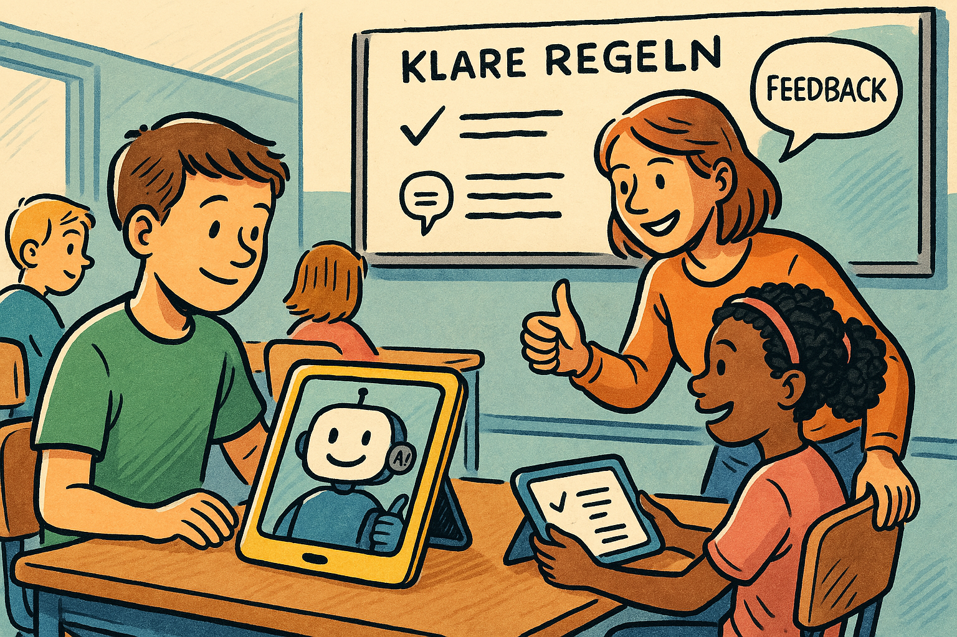
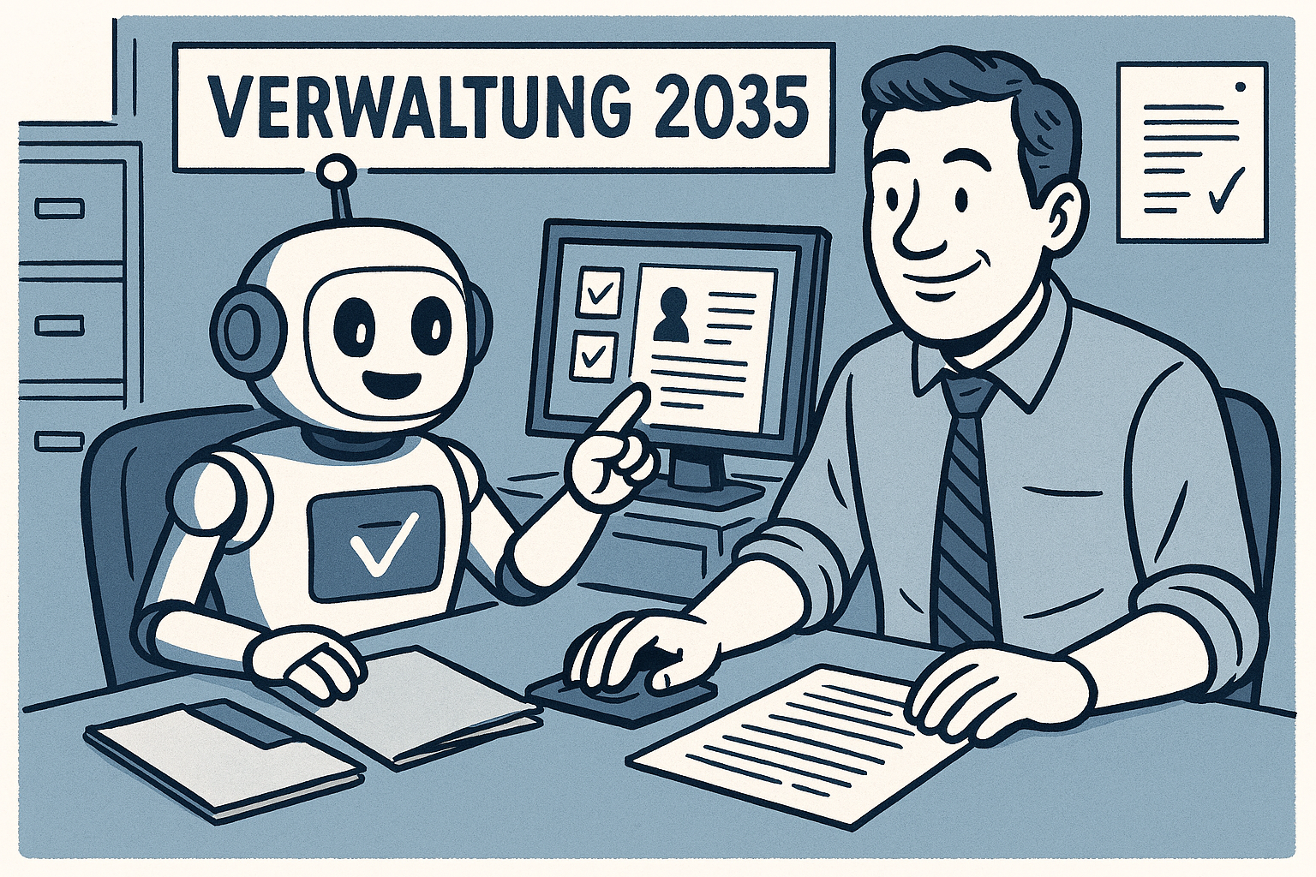
Ausblick
Bild zu Zukunftsszenario 1
Bild zu Zukunftsszenario 2
KI kann Gerechtigkeit, Effizienz & Teilhabe fördern.
Wie der Wandel verläuft, liegt in unserer Hand.
Hinweis: Bilder wurden
mit DALL-E generiert

Slide 25



Ethik und Verantwortung:
Zum Wechselverhältnis von Technologie und Gesellschaft
Dieses Video ist Teil Teil der Reihe Lernangebote für „KI verstehen. Zukunft gestalten. des Niedersächsischen Landesinstituts für schulische Qualitätsentwicklung (NLQ Hildesheim)“
2025, V.i.S.d.P. – Christian Haake und Jörg Steinemann.
Dieses Video steht unter der Lizenz CC BY 4.0 (https://creativecommons.org/licenses/by/4.0/deed.de). Als Namensnennung im Sinne der Lizenz ist vorgesehen: „Agentur J&K – Jöran und Konsorten im Auftrag des
Niedersächsischen Landesinstituts für schulische Qualitätsentwicklung (NLQ Hildesheim)“.

Slide 26
Materialien Dritter
Der Sound „digital life 1“ von soneproject steht unter der Lizenz CC 0
https://creativecommons.org/publicdomain/zero/1.0/deed.de
Via freesound.org (https://freesound.org/people/soneproject/sounds/244356/)
Der Sound „Magic Stars Retro Sparkle“ von smokinghotdog steht unter der
Lizenz CC 0 https://creativecommons.org/publicdomain/zero/1.0/deed.de
Via freesound.org (https://freesound.org/people/smokinghotdog/sounds/584244/)
Der Sound „writing - chalk - center 01.wav“ von Anthousai steht unter der Lizenz CC 0 https://creativecommons.org/publicdomain/zero/1.0/deed.de
Via freesound.org (https://freesound.org/people/Anthousai/sounds/398491/)

Slide 27
Materialien Dritter
Die Illustration „Robot SVG Vector“ von SVG Repo steht unter der Lizenz CC 0
https://creativecommons.org/publicdomain/zero/1.0/deed.de
Via SVG Repo (https://www.svgrepo.com/svg/217250/robot)
Die Illustration „Alien SVG Vector“ von SVG Repo steht unter der Lizenz CC 0
https://creativecommons.org/publicdomain/zero/1.0/deed.de
Via SVG Repo (https://www.svgrepo.com/svg/217210/alien)
Die Illustration „Alien SVG Vector“ von SVG Repo steht unter der Lizenz CC 0
https://creativecommons.org/publicdomain/zero/1.0/deed.de
Via SVG Repo (https://www.svgrepo.com/svg/217218/alien)
Die verwendeten Bilder wurden KI-generiert und stehen unter Lizenz CC 0
https://creativecommons.org/publicdomain/zero/1.0/deed.de

Slide 28

Fun Fact

Slide 29
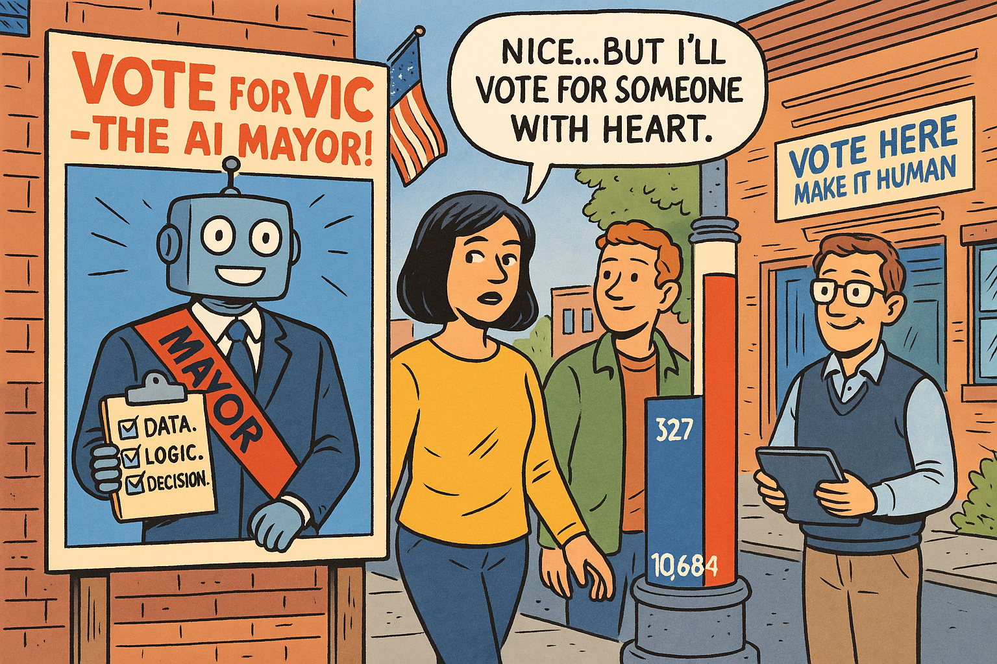
Fun Fact
Hinweis: Bild wurde
mit DALL-E generiert

